Slide 1

בראשית כ״ד
שידוך יצחק ורבקה
שאלון 1261 · בראשית

Slide 2
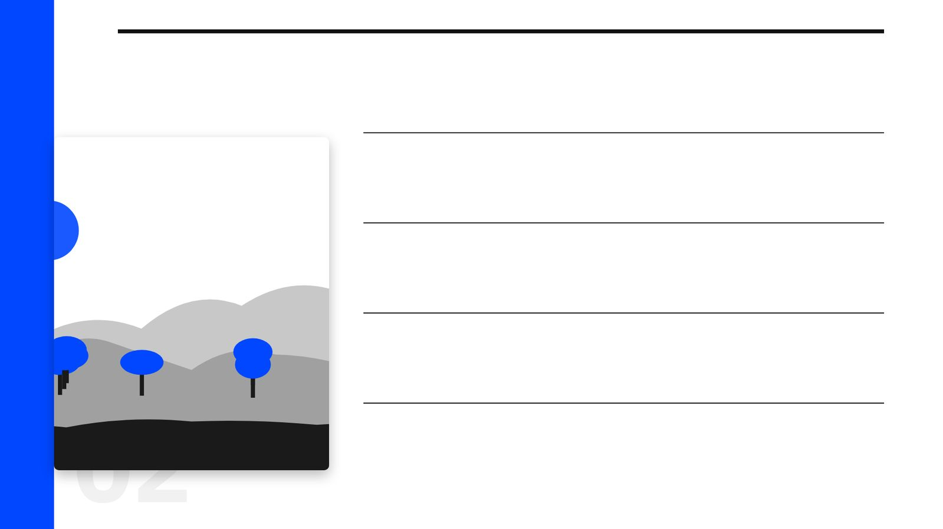
פתיחה
מטרות השיעור
נכיר את הסיפור «שידוך יצחק ורבקה» (בראשית כ״ד) ואת הדמויות בו
1
נבחן כיצד הסיפור מבטא את התמה «בראשית»
2
נקרא פסוקי מפתח ונעמיק בפירוש רש"י ומלבי"ם
3
נתרגל שאלה בסגנון הבגרות ונבדוק את התשובות
4
2

Slide 3
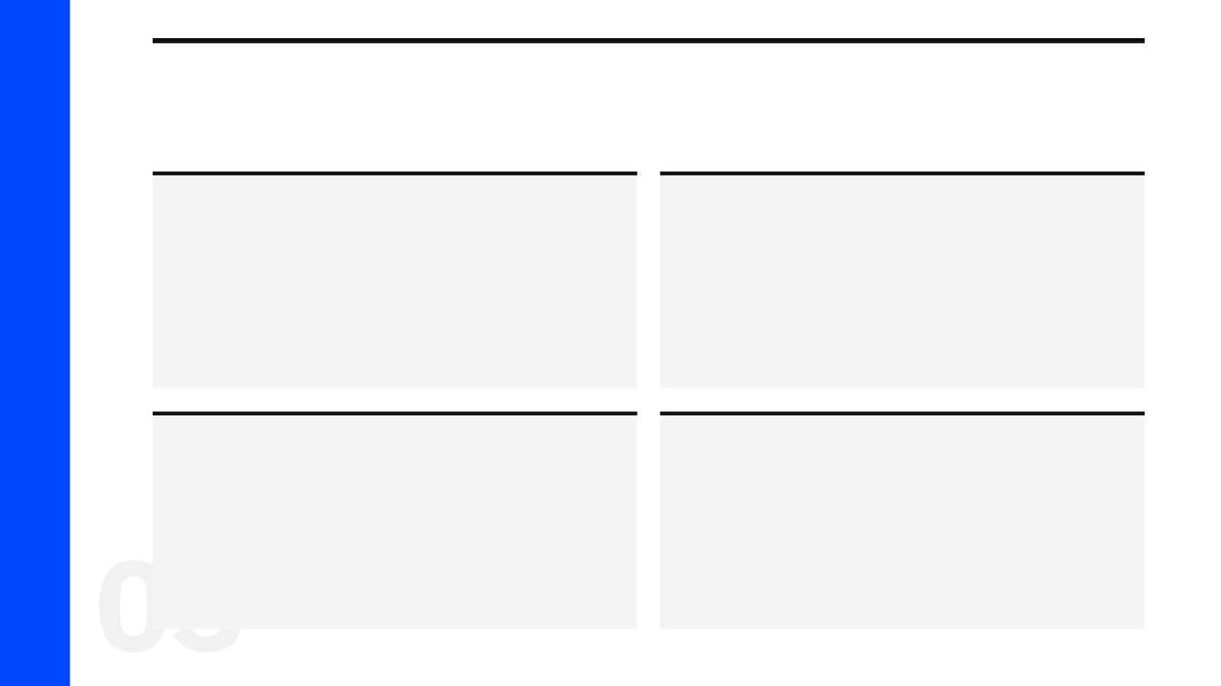
רקע
הדמויות בסיפור
רבקה
יצחק
רבקה רואה אותו ״ותפול מעל הגמל״ ושואלת את העבד מי האיש.
יצחק פוגש אותה בשדה, לוקח אותה לאוהל שרה אמו וינחם אחרי אמו.
לבן
אברהם
לבן מזמין את האיש ״בוא ברוך ה׳״ - ההזמנה קשורה גם בכסף.
אברהם זקן ומשביע את עבדו שלא יקח אישה ליצחק מבנות הכנעני, אלא מארצו ומולדתו.
3

Slide 4
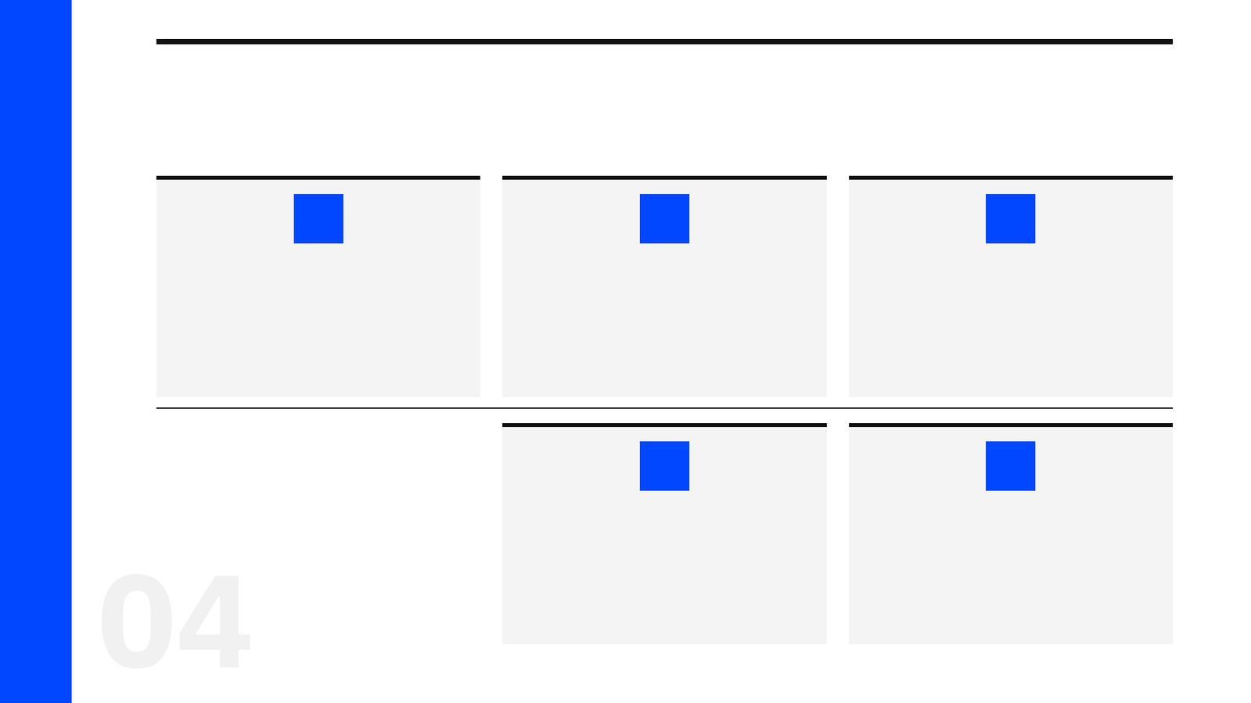
רקע
רצף האירועים
3
2
1
רבקה מגיעה, משקה אותו ואת כל הגמלים.
העבד מגיע לעיר נחור, עומד ליד הבאר ומבקש מה׳ סימן: הנערה שתשקה אותו וגם את גמליו.
אברהם זקן ומשביע את עבדו שלא יקח אישה ליצחק מבנות הכנעני, אלא מארצו ומולדתו.
5
4
רבקה נשאלת ״התלכי עם האיש הזה?״ ועונה ״אלך״.
העבד מספר ללבן ובתואל את סיפור הפגישה.
4

Slide 5
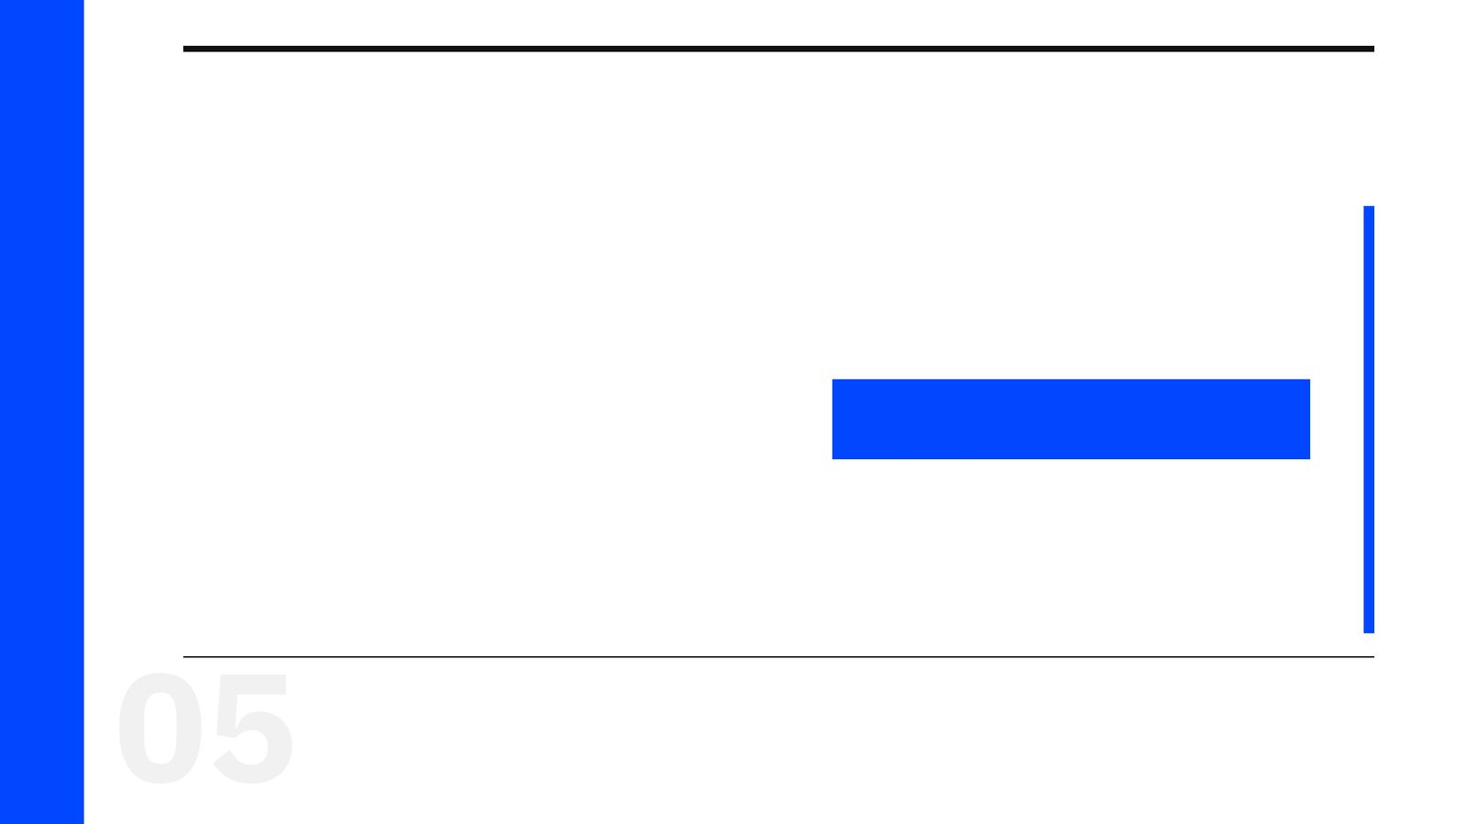
קוראים בפסוקים · 1/4
בראשית כ"ד, א'
וְאַבְרָהָם זָקֵן בָּא בַּיָּמִים וַה' בֵּרַךְ אֶת־אַבְרָהָם בַּכֹּל
אברהם זקן, והוא רוצה להשיא את יצחק.
5

Slide 6
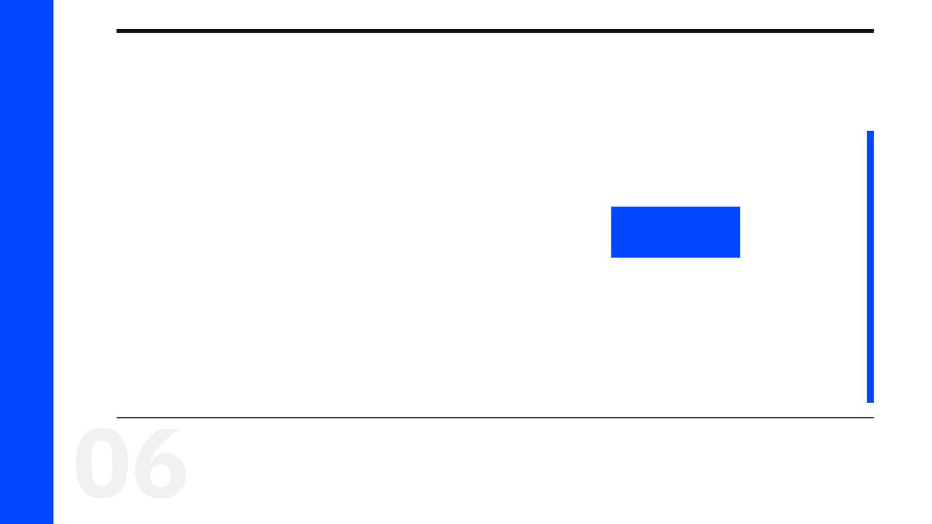
קוראים בפסוקים · 2/4
בראשית כ"ד, ל"א
וַיֹּאמֶר בּוֹא בְּרוּךְ ה' לָמָּה תַעֲמֹד בַּחוּץ וְאָנֹכִי פִּנִּיתִי הַבַּיִת וּמָקוֹם לַגְּמַלִּים
רבקה רצה לבית אמה ומספרת, ולבן, אחיה, רץ אל האיש ״כראות את הנזם ואת הצמידים על ידי אחותו״.
6

Slide 7
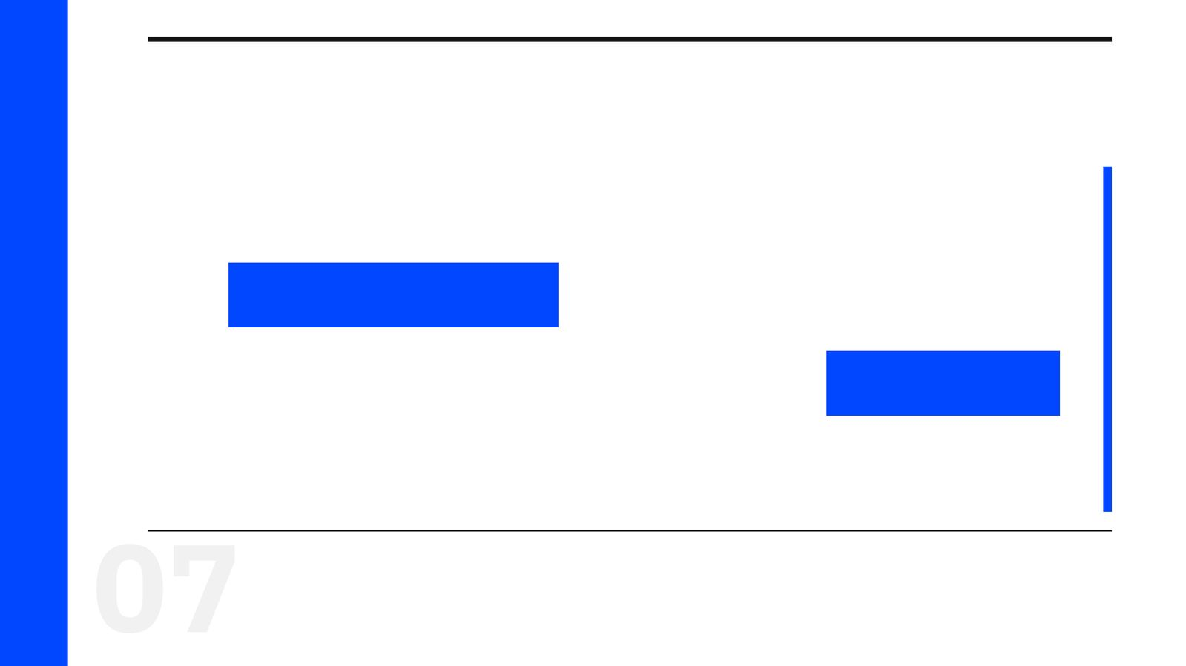
קוראים בפסוקים · 3/4
בראשית כ"ד, נ'
וַיַּעַן לָבָן וּבְתוּאֵל וַיֹּאמְרוּ מֵה' יָצָא הַדָּבָר לֹא נוּכַל דַּבֵּר אֵלֶיךָ רַע אוֹ־טוֹב
לבן ובתואל עונים: ״מה׳ יצא הדבר לא נוכל דבר אליך רע או טוב״.
7

Slide 8
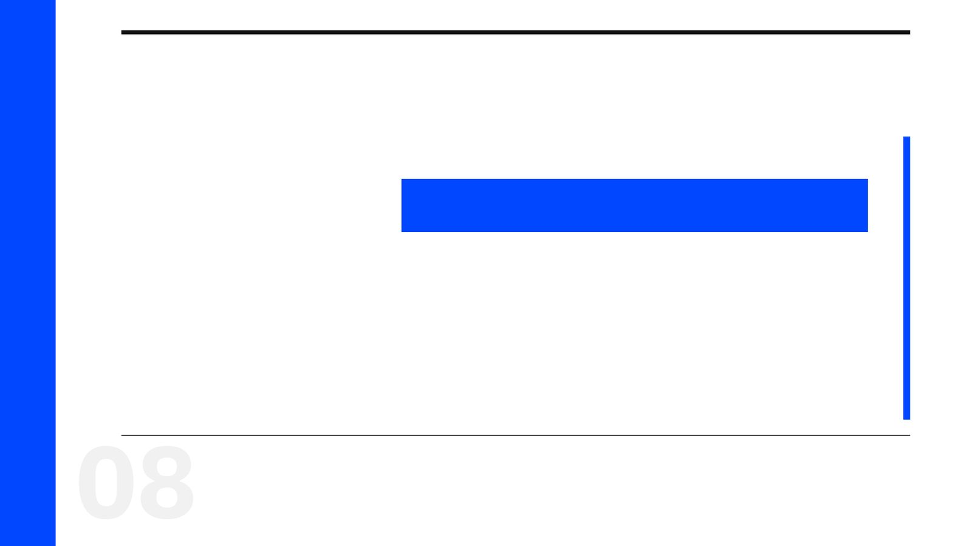
קוראים בפסוקים · 4/4
בראשית כ"ד, ס"ה
וַתֹּאמֶר אֶל־הָעֶבֶד מִי־הָאִישׁ הַלָּזֶה הַהֹלֵךְ בַּשָּׂדֶה לִקְרָאתֵנוּ וַיֹּאמֶר הָעֶבֶד הוּא אֲדֹנִי וַתִּקַּח הַצָּעִיף וַתִּתְכָּס
יצחק בא מבאר לחי רואי ויוצא ״לשוח בשדה לפנות ערב״.
8

Slide 9
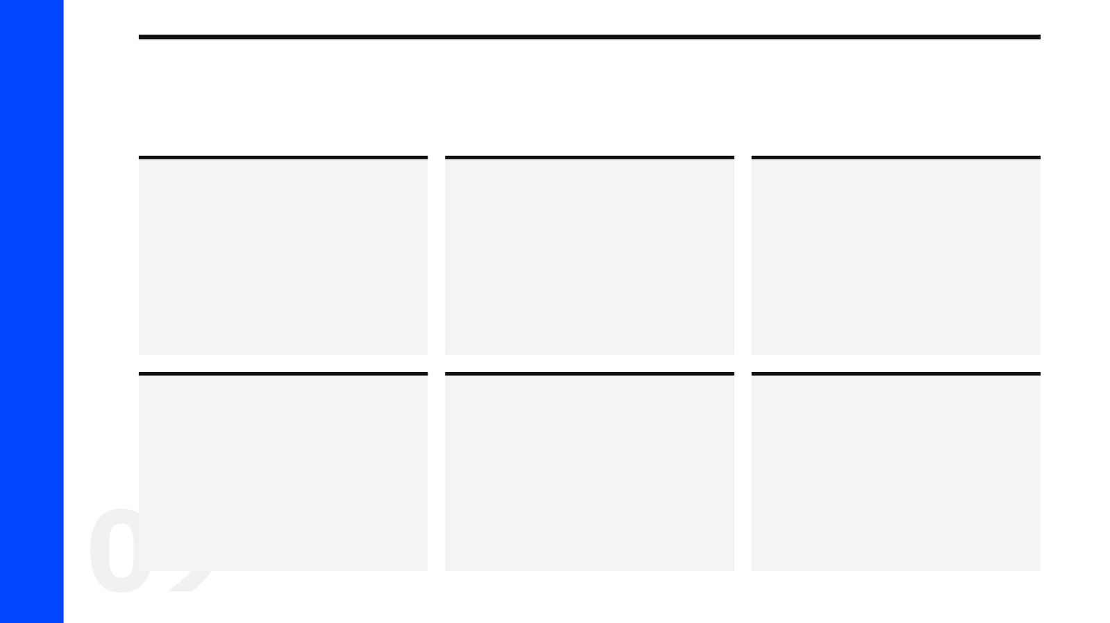
מילים ומושגים
ביאורי מילים
ויען לבן ובתואל
פניתי הבית
ברך את אברהם בכל
רָשָׁע הָיָה, וְקָפַץ לְהָשִׁיב לִפְנֵי אָבִיו.
מֵעֲבוֹדַת אֱלִילִים (בראשית רבה).
בַּכֹּל עוֹלֶה בְּגִימַטְרִיָּא בֵּן, וּמֵאַחַר שֶׁהָיָה לוֹ בֵּן הָיָה צָרִיךְ לְהַשִּׂיאוֹ אִשָּׁה.
מספר טיפולוגי
מילה מנחה
ותתכס
מספרים מסוימים חוזרים במקרא הרבה יותר ממספרים אחרים.
מילה/שורש החוזר/ת על עצמו/ ה במספר פסוקים או פרקים במספר חריג של פעמי או במספר סימלי של פעמי בקטע, או…
לְשׁוֹן וַתִּתְפַּעֵל, כְּמוֹ וַתִּקָּבֵר וַתִּשָּׁבֵר.
9

Slide 10
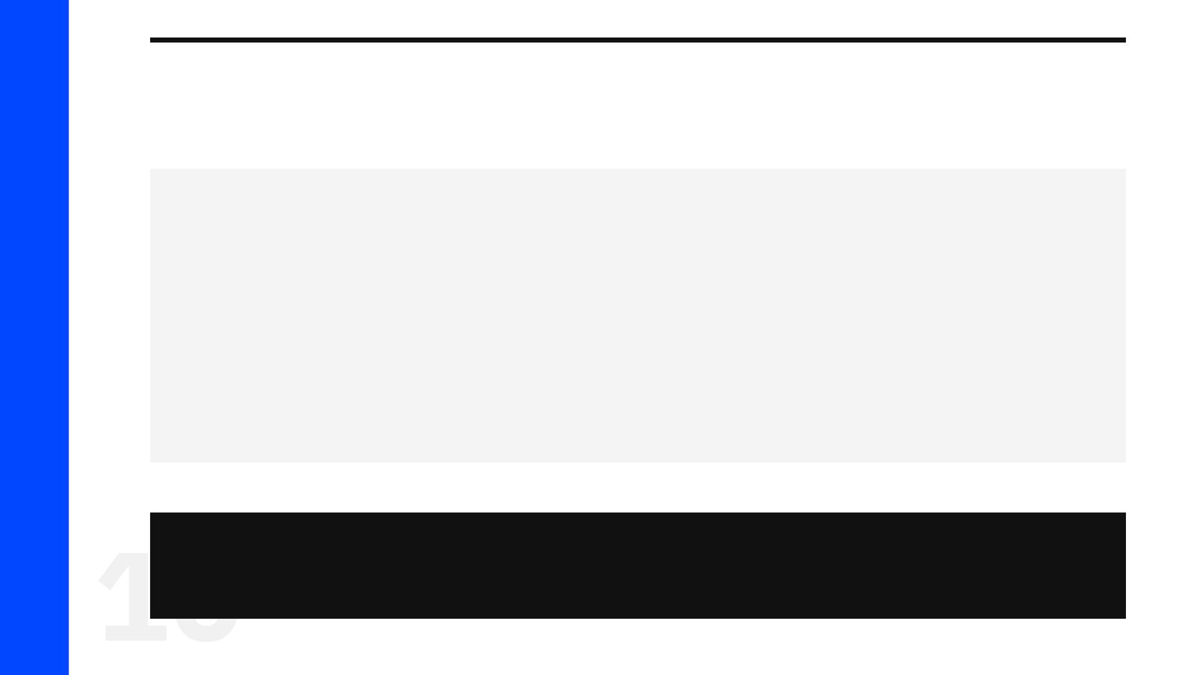
פרשנים
רש"י
רש"י על בראשית כ"ד, א'
ברך את אברהם בכל. בַּכֹּל עוֹלֶה בְּגִימַטְרִיָּא בֵּן, וּמֵאַחַר שֶׁהָיָה לוֹ בֵּן הָיָה צָרִיךְ לְהַשִּׂיאוֹ אִשָּׁה:
מה מסביר רש"י על «ברך את אברהם בכל»? הסבירו בלשונכם.
10

Slide 11

פרשנים
מלבי"ם
מלבי"ם על בראשית כ"ד, ל"א
ב] כשמעו את דברי רבקה. שהוא עבד אחי אביו, וחשב שהעבד הוא שליח אברהם לתת מתנות גדולות למשפחתו, ואם לאחותו נתן מתנות כ"ש שיתן אליו, ויבא אל האיש, ר"ל שמה שלא הלך ...
מה מוסיף פירושו של מלבי"ם להבנת הפסוק? בססו את תשובתכם על הציטוט.
11

Slide 12
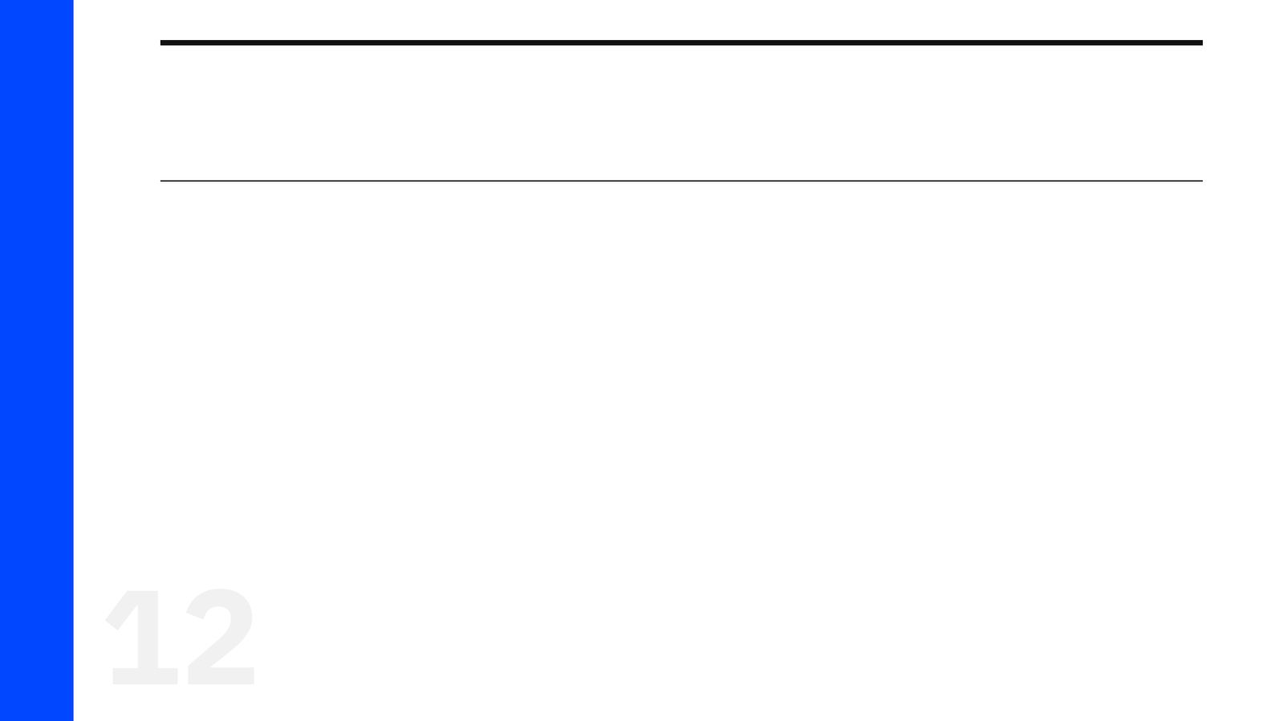
שאלות הבנה ופרשנות · 1/3
שאלה 1
קראו פסוקים א׳–ט׳ («שבועת העבד»). מה מתואר בקטע? הביאו ראיה מן הכתוב.
8 נקודות
12

Slide 13

שאלות הבנה ופרשנות · 2/3
שאלה 2
קראו פסוקים כ״ח–מ״ט («בבית לבן ובתואל»). מה מתואר בקטע? הביאו ראיה מן הכתוב.
8 נקודות
13

Slide 14

שאלות הבנה ופרשנות · 3/3
שאלה 3
קראו פסוקים ס״ב–ס״ז («פגישת יצחק ורבקה»). מה מתואר בקטע? הביאו ראיה מן הכתוב.
8 נקודות
14

Slide 15
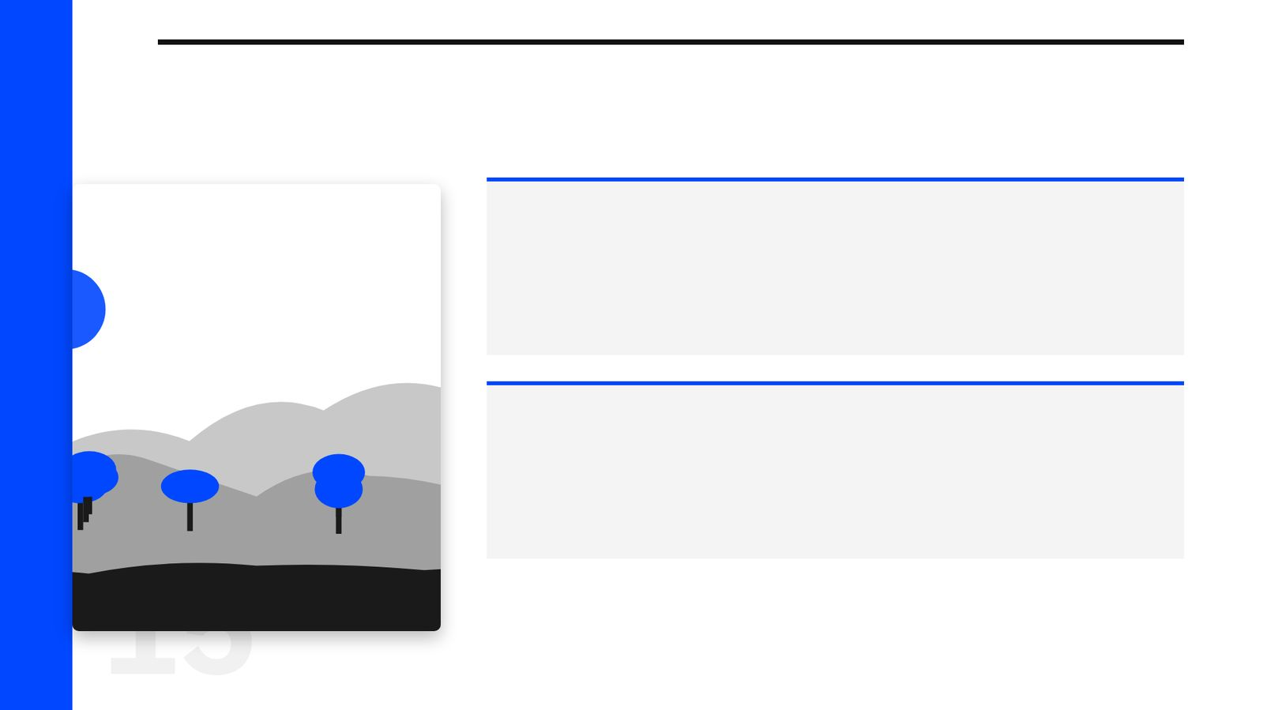
דיון בכיתה
מה דעתכם?
לדעתך, האם הדמות של רבקה על פי בראשית, פרק כ"ד, פסוקים ט"ו–כ"א תואמת את דמותה על פי בראשית, פרק כ"ז, פסוקים ו'–י"ז?
לדעתך, מה הדמיון בין מעשי רבקה ובין מעשי אברהם תורם לדמותה של רבקה?
15

Slide 16
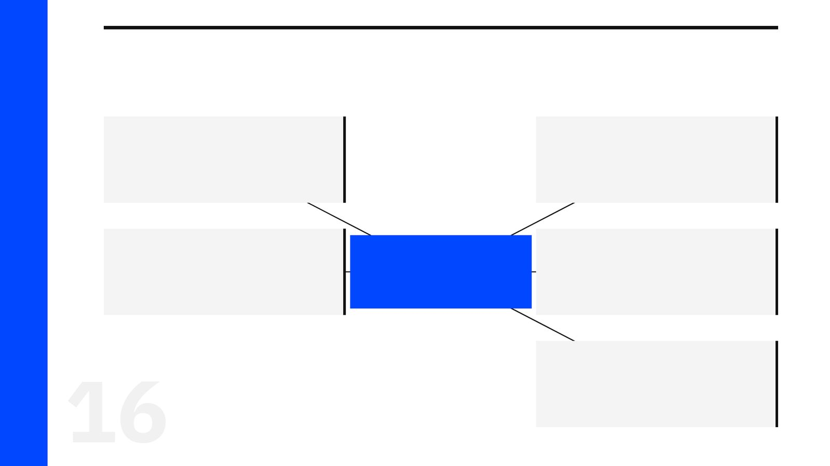
סיכום
מפת מושגים
המפגש ליד הבאר
שבועת העבד
ההסכמה והיציאה
שידוך יצחק ורבקה
בבית לבן ובתואל
פגישת יצחק ורבקה
16

Slide 17
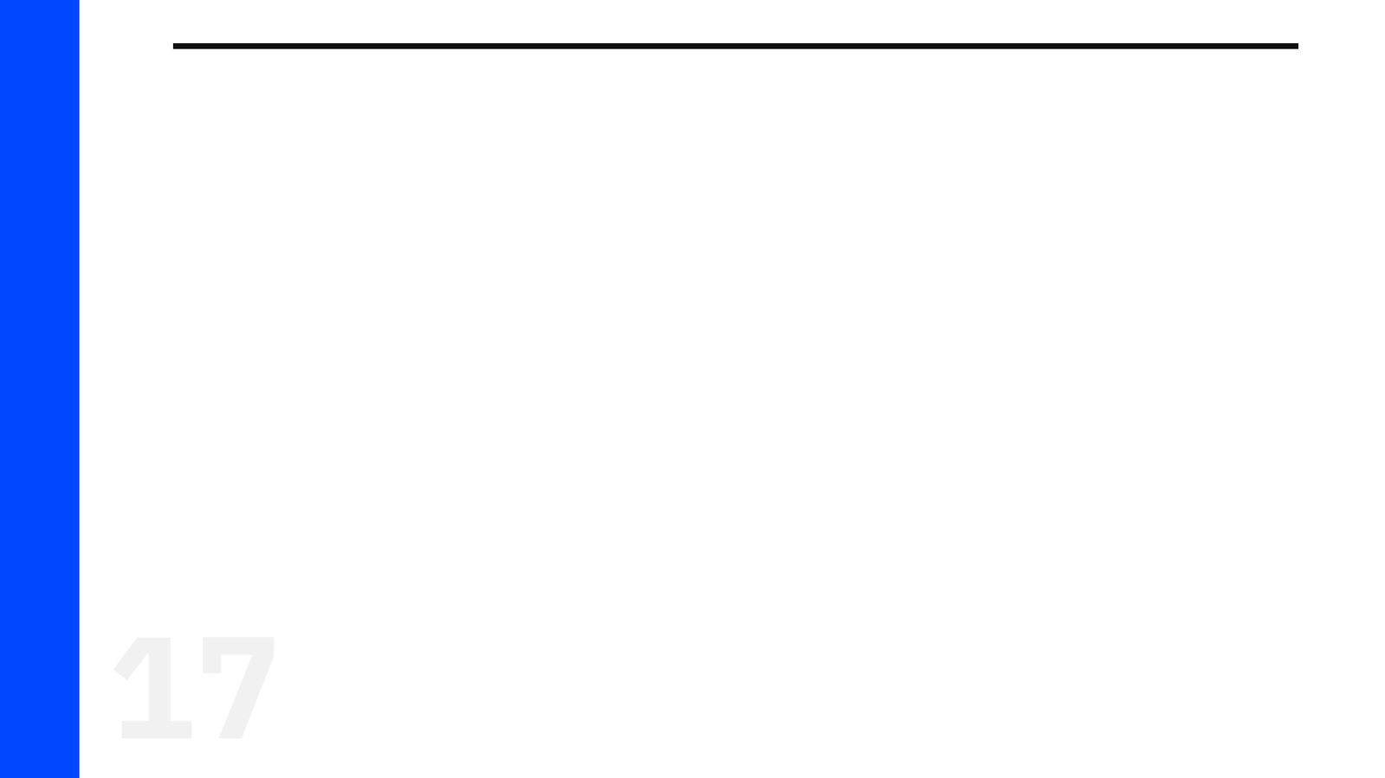
תרגול לקראת הבגרות
שאלה בסגנון בגרות
(קיץ תשפ"ה (שאלון 1261))
2. קראו בראשית, פרק כ"ד.
א. קראו פסוקים א'-ט'. (1) בפסוקים ג'-ד' כתוב שאברהם השביע את עבדו. על פי פסוקים אלה, מה דרש אברהם מעבדו בשבועה זו? (3 נקודות) (2) הסבירו באיזה תנאי יהיה העבד פטור מן השבועה, וכיצד תנאי זה קשור להבטחת אלוהים לאברהם בפסוק ז'? (5 נקודות)
17

Slide 18
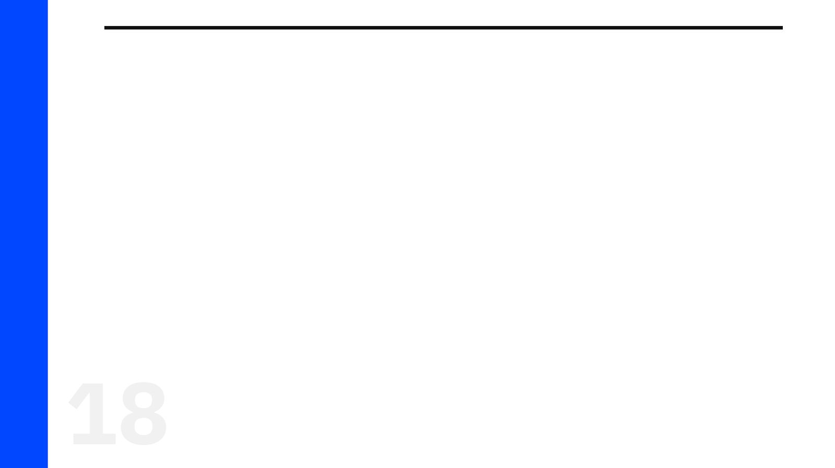
תשובות
תשובה לשאלה 1
קראו פסוקים א׳–ט׳ («שבועת העבד»). מה מתואר בקטע? הביאו ראיה מן הכתוב.
אברהם זקן, והוא רוצה להשיא את יצחק. הוא משביע את עבדו ״שים נא ידך תחת ירכי״ שלא ייקח אישה לבנו מבנות הכנענים אלא מארצו ומולדתו. הנימוק: כדי לשמור על זהות המשפחה.
18

Slide 19
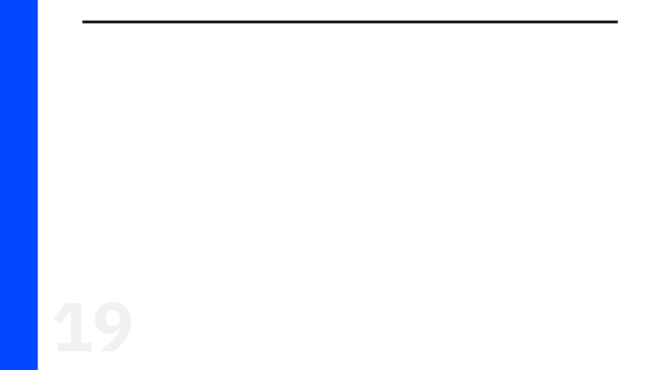
תשובות
תשובה לשאלה 2
קראו פסוקים כ״ח–מ״ט («בבית לבן ובתואל»). מה מתואר בקטע? הביאו ראיה מן הכתוב.
רבקה רצה לבית אמה ומספרת, ולבן, אחיה, רץ אל האיש ״כראות את הנזם ואת הצמידים על ידי אחותו״. לבן מזמין את האיש ״בוא ברוך ה׳״ - ההזמנה קשורה גם בכסף.
19

Slide 20

תשובות
תשובה לשאלה 3
קראו פסוקים ס״ב–ס״ז («פגישת יצחק ורבקה»). מה מתואר בקטע? הביאו ראיה מן הכתוב.
יצחק בא מבאר לחי רואי ויוצא ״לשוח בשדה לפנות ערב״. הוא נושא עיניים ורואה גמלים באים. רבקה רואה אותו ״ותפול מעל הגמל״ ושואלת את העבד מי האיש. כשהיא שומעת שהוא יצחק, היא לוקחת צעיף ומתכסה.
20

Slide 21

תשובות
מחוון – שאלת הבגרות (1/2)
שאלה 2 סעיף א' (1) אברהם דרש מעבדו בשבועה, להביא לבנו יצחק כלה מארצו ולא לקחת אישה מבנות הכנעני. (2) העבד יהיה פטור מן השבועה בתנאי שהאישה לא תרצה לבוא אחריו אל הארץ. תנאי זה קשור בהבטחת אלוהים לאברהם בפסוק ז', שארץ כנען מובטחת לו ולצאצאיו. [אם הכלה לא תרצה לבוא אחרי העבד אל הארץ שהובטחה ליצחק (צאצא אברהם), הרי שאינה המיועדת].
סעיף ב' (1) על פי י' שרלו, מידת החסד הגדולה היא לעזור לאנשים זרים ולא רק לקרובים לנו. מידת החסד הזאת באה לידי ביטוי בהתנהגותה של רבקה: היא הייתה נכונה לעזור לעבד אברהם, אדם זר שהיא אינה מכירה. רבקה הייתה מוכנה להשקות את העבד ואף הגדילה לעשות כשהציעה להשקות את כל גמליו. לביסוס: "ותאמר שתה אדני... ותכל להשקותו ותאמר גם לגמליך אשאב עד אם כלו לשתות". (2) רבקה אישה עצמאית, היא נשאלת על ידי בני משפחתה אם תרצה ללכת עם העבד, והיא עונה עצמאית ובוחרת לעשות זאת.
21

Slide 22

תשובות
מחוון – שאלת הבגרות (2/2)
סעיף ג' (1) העבד שינה את סדר האירועים, כדי לדבוק בגרסתו שהוא בא להביא כלה ליצחק ממשפחת אברהם. לכן, הוא ציין שבתחילה שאל את רבקה לגבי מוצאה, ולאחר שווידא שהיא בת למשפחת אברהם, העניק לה את התכשיטים. שינוי זה משרת את מטרת שליחותו: להביא כלה ליצחק. מבחינת העבד, רבקה היא המיועדת המתאימה, לכן כדי לוודא שמשפחתה תאשר את הנישואין, הוא דבק בגרסה שהציג לפניהם. (2) העבד הצליח במשימתו, בני המשפחה של רבקה אומרים: "מה' יצא הדבר" – כלומר, הם מאשרים את הנישואין ורואים בהם הכוונה אלוהית. או: "ותהי אשה לבן אדניך כאשר דבר ה'".
22

